Slide 1
Ismerd meg a RoboMind-ot!
Interaktív bemutató

Slide 2
Mi a RoboMind?
A RoboMind-ban egy virtuális terepen mozgó padlórobot programozható.
A környezetet 2007 óta a Research Kitchen holland szoftvervállalat fejleszti.
Ingyenes és fizetős változata is van.

Slide 3
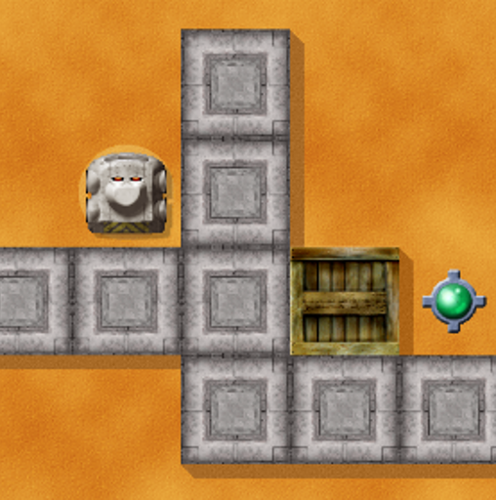
A robot képességei
A robot előre és hátra haladni egész mezőnyit, fordulni pedig 90 fokot tud.
Markolója segítségével képes egyszerre egy bóját magával vinni és máshol letenni.
Ecsetével fehér vagy fekete festékcsíkot tud húzni, valamint látja a szembeni és a két oldalszomszédos mező tartalmát.

Slide 4
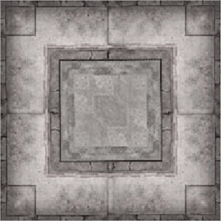

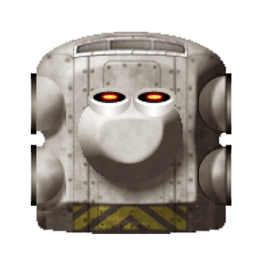
Kattints az eljárást meghívó zöld gombra!
eljárás mozduljEl {
előre jobbra veddFel előre(2)
}
mozduljEl
Kilépés

